Slide 1
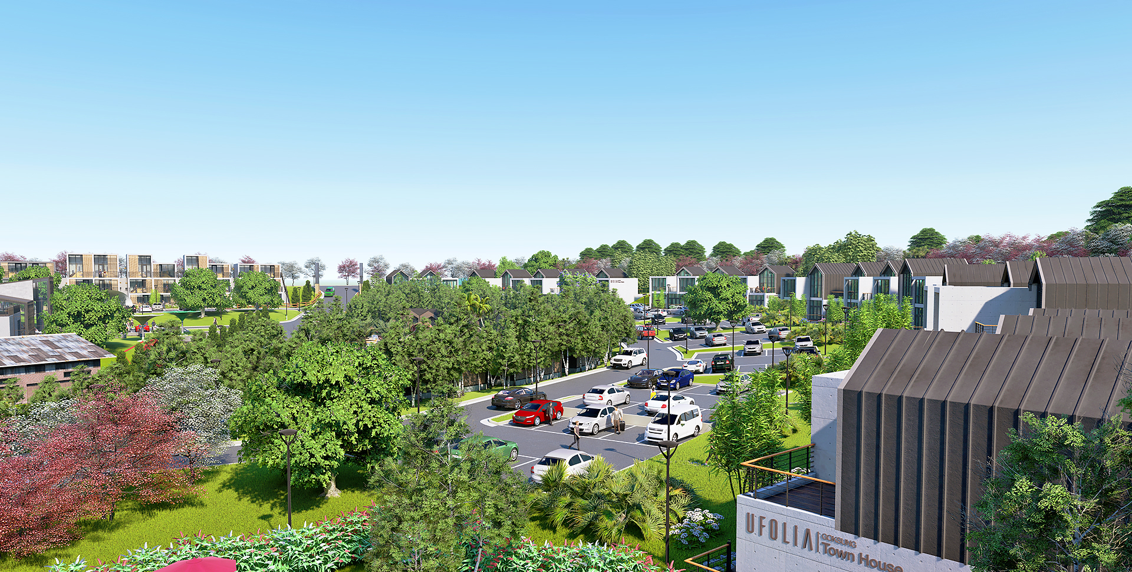
사이버 견본주택 구현방식 비교
AR vs VR

Slide 2
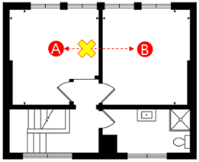
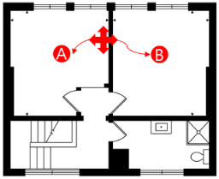
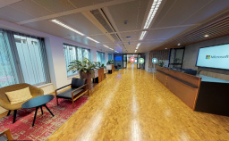
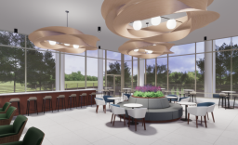
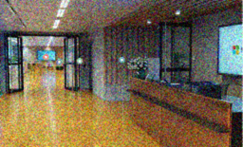
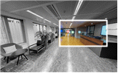
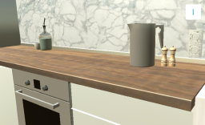
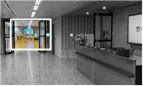
사이버 견본주택 구현방식 비교
구분 | VR | AR | 3D Scan
원본데이터 | 사진, 3D 모델링 | 3D 모델링 | 사진
촬영 | 360도 카메라 | 3D Tool/스마트폰 | Point Cloud
보기방식 | 노드간 Jump | 자유로운 카메라 Move | 자유로운 카메라 Move
품질 | 왜곡이 심함 | 왜곡없음 | 왜곡 없으나 매핑 이미지 깨짐
근접보기 (확대) | 확대불가 또는 이미지 손실 | 근접보기 가능, 손실없음 | 확대불가 또는 이미지 손실
구축비용 | 보통 | 저비용 | 고비용
 | VR장치, 360도촬영, 변환 | 설계,건축단계 도면 활용 | 3D Scan, 노이즈제거 등
기술적 난이도 | 낮음 | 높음 | 높음
 | VR콘텐츠 제작에 가까움 | Vision기술 보유업체 차별화 | 고가의 스캔장비
기타 | 현재 보편화된 서비스 | 스마트폰으로 구현 가능 | 전용장비 필요, 스마트폰에서 제한적 구현

Slide 3
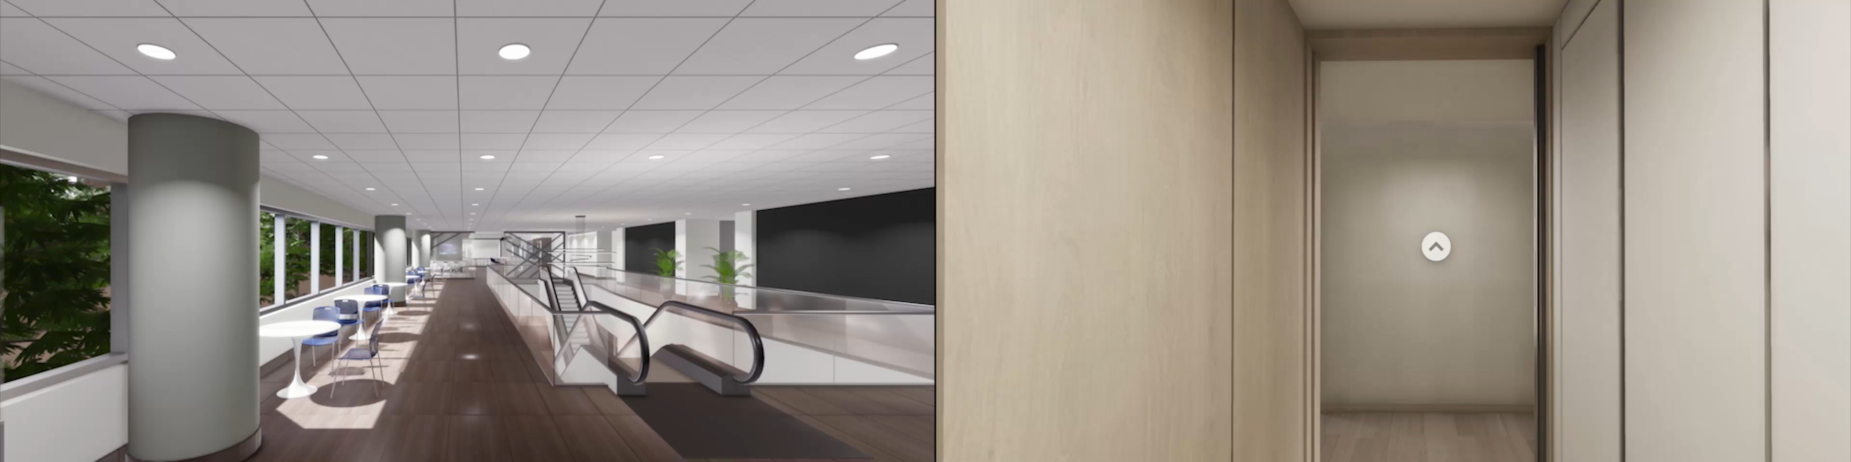
구현영상 비교
AR
VR

Slide 4
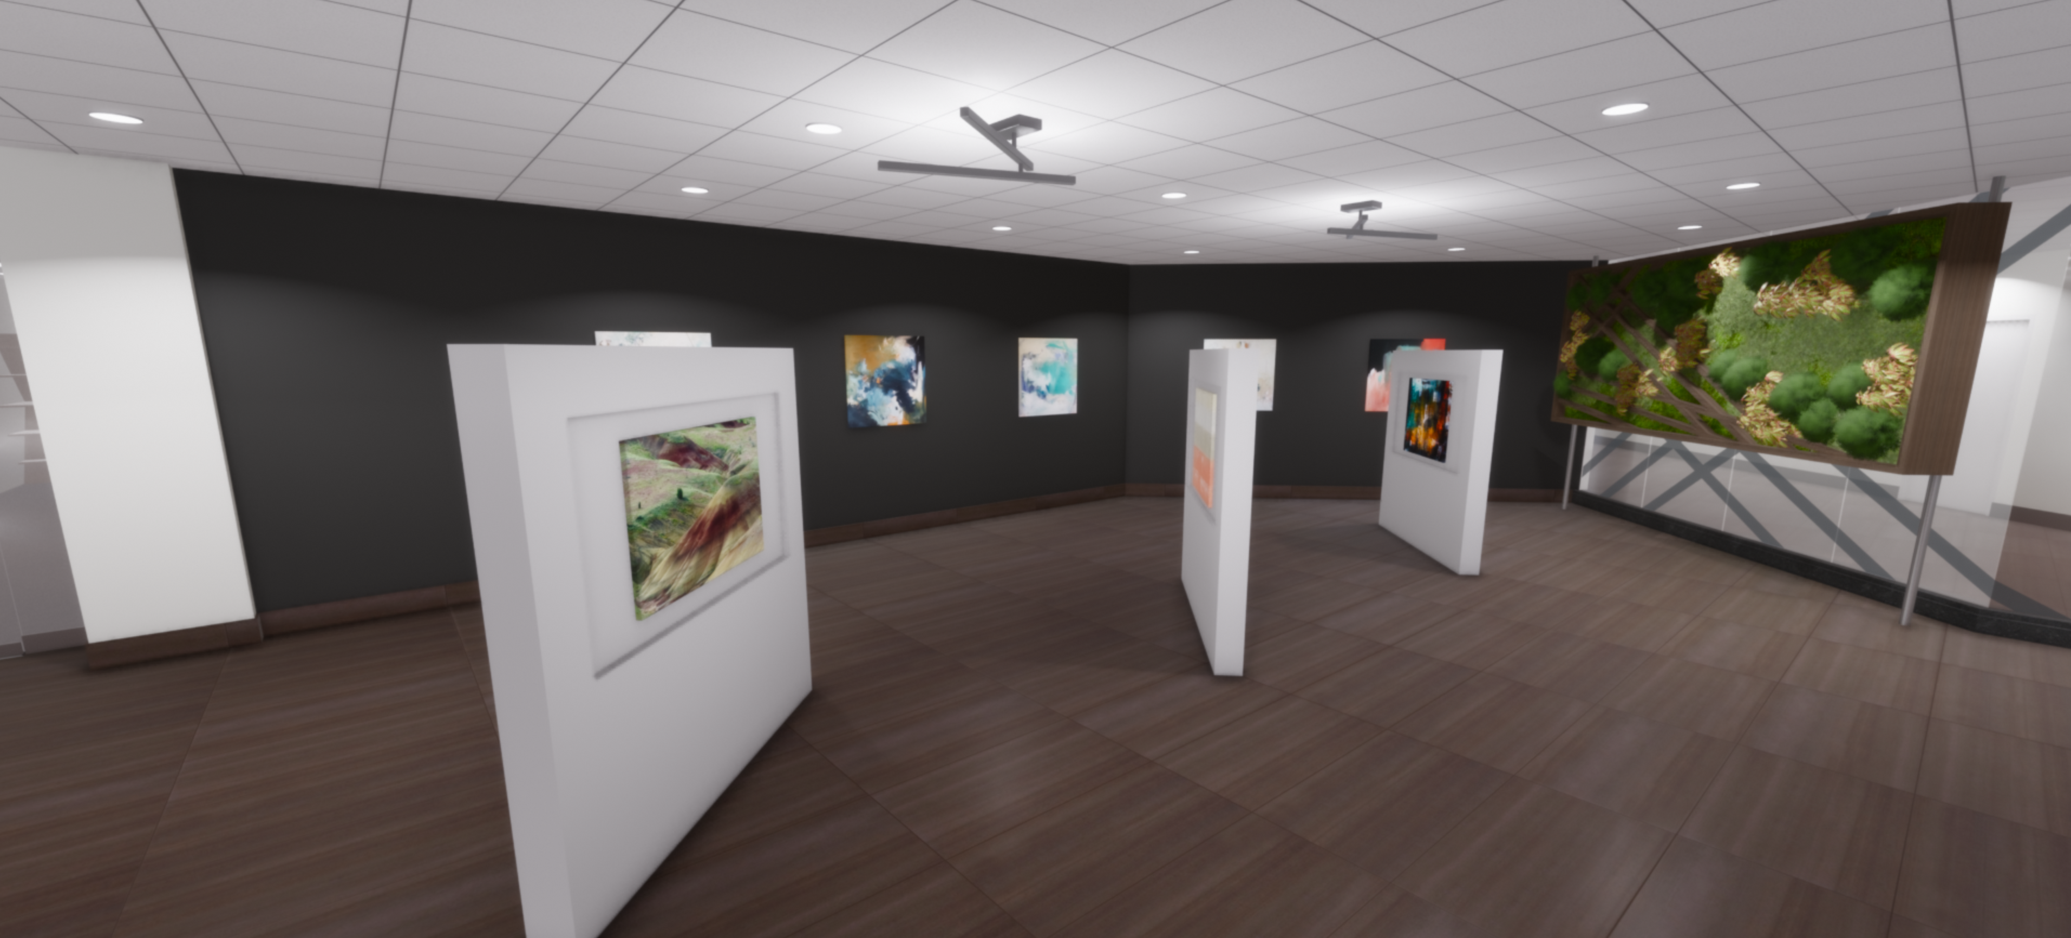
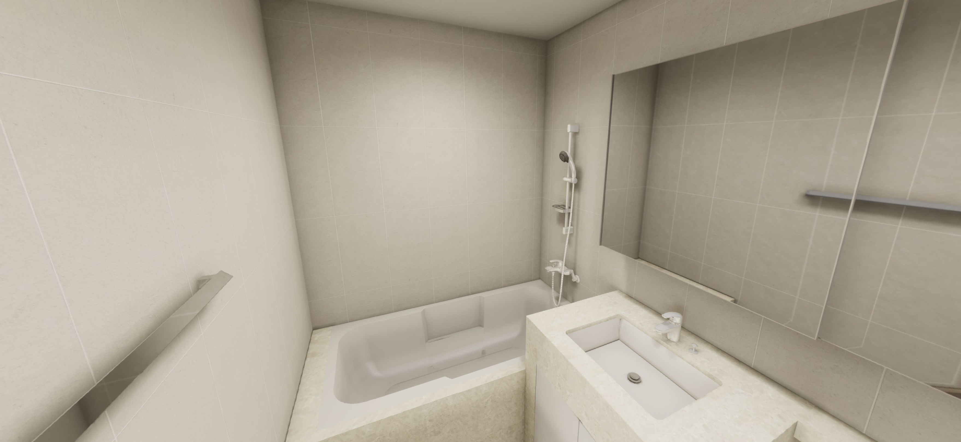
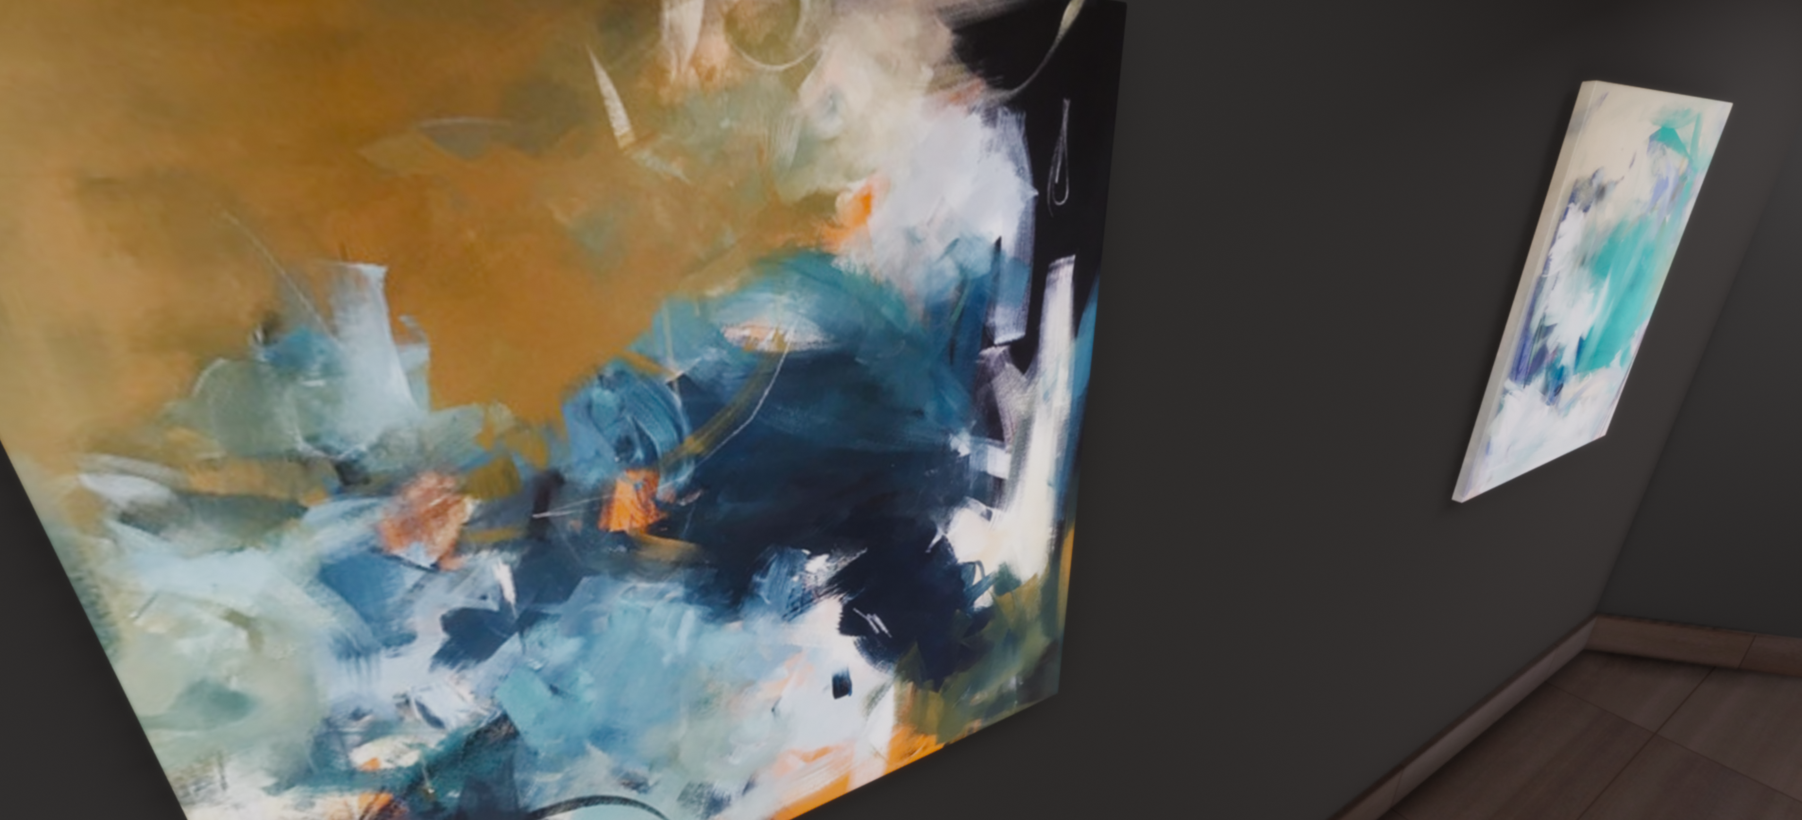
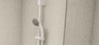
구현영상 비교
확대/축소 기능 → 특정 부분을 확대해서 자세히 볼 수 있는지 여부
AR
VR
◀
보고 싶은 곳으로 자유롭게 이동해
인테리어 디테일을 살펴볼 수 있음
▶
확대시 이미지 손실

Slide 5
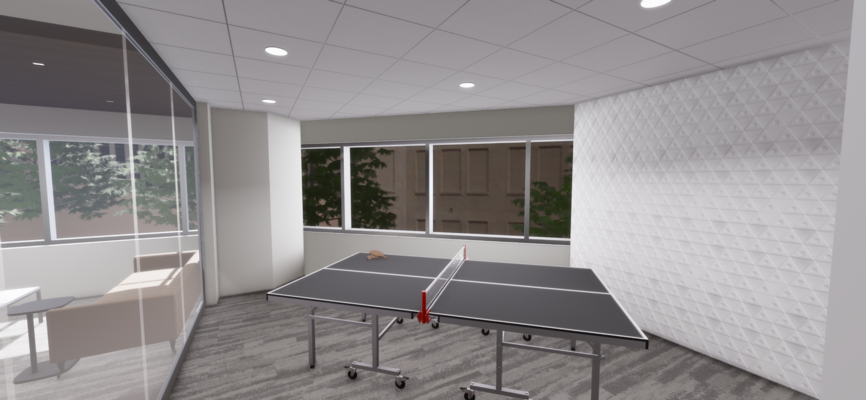
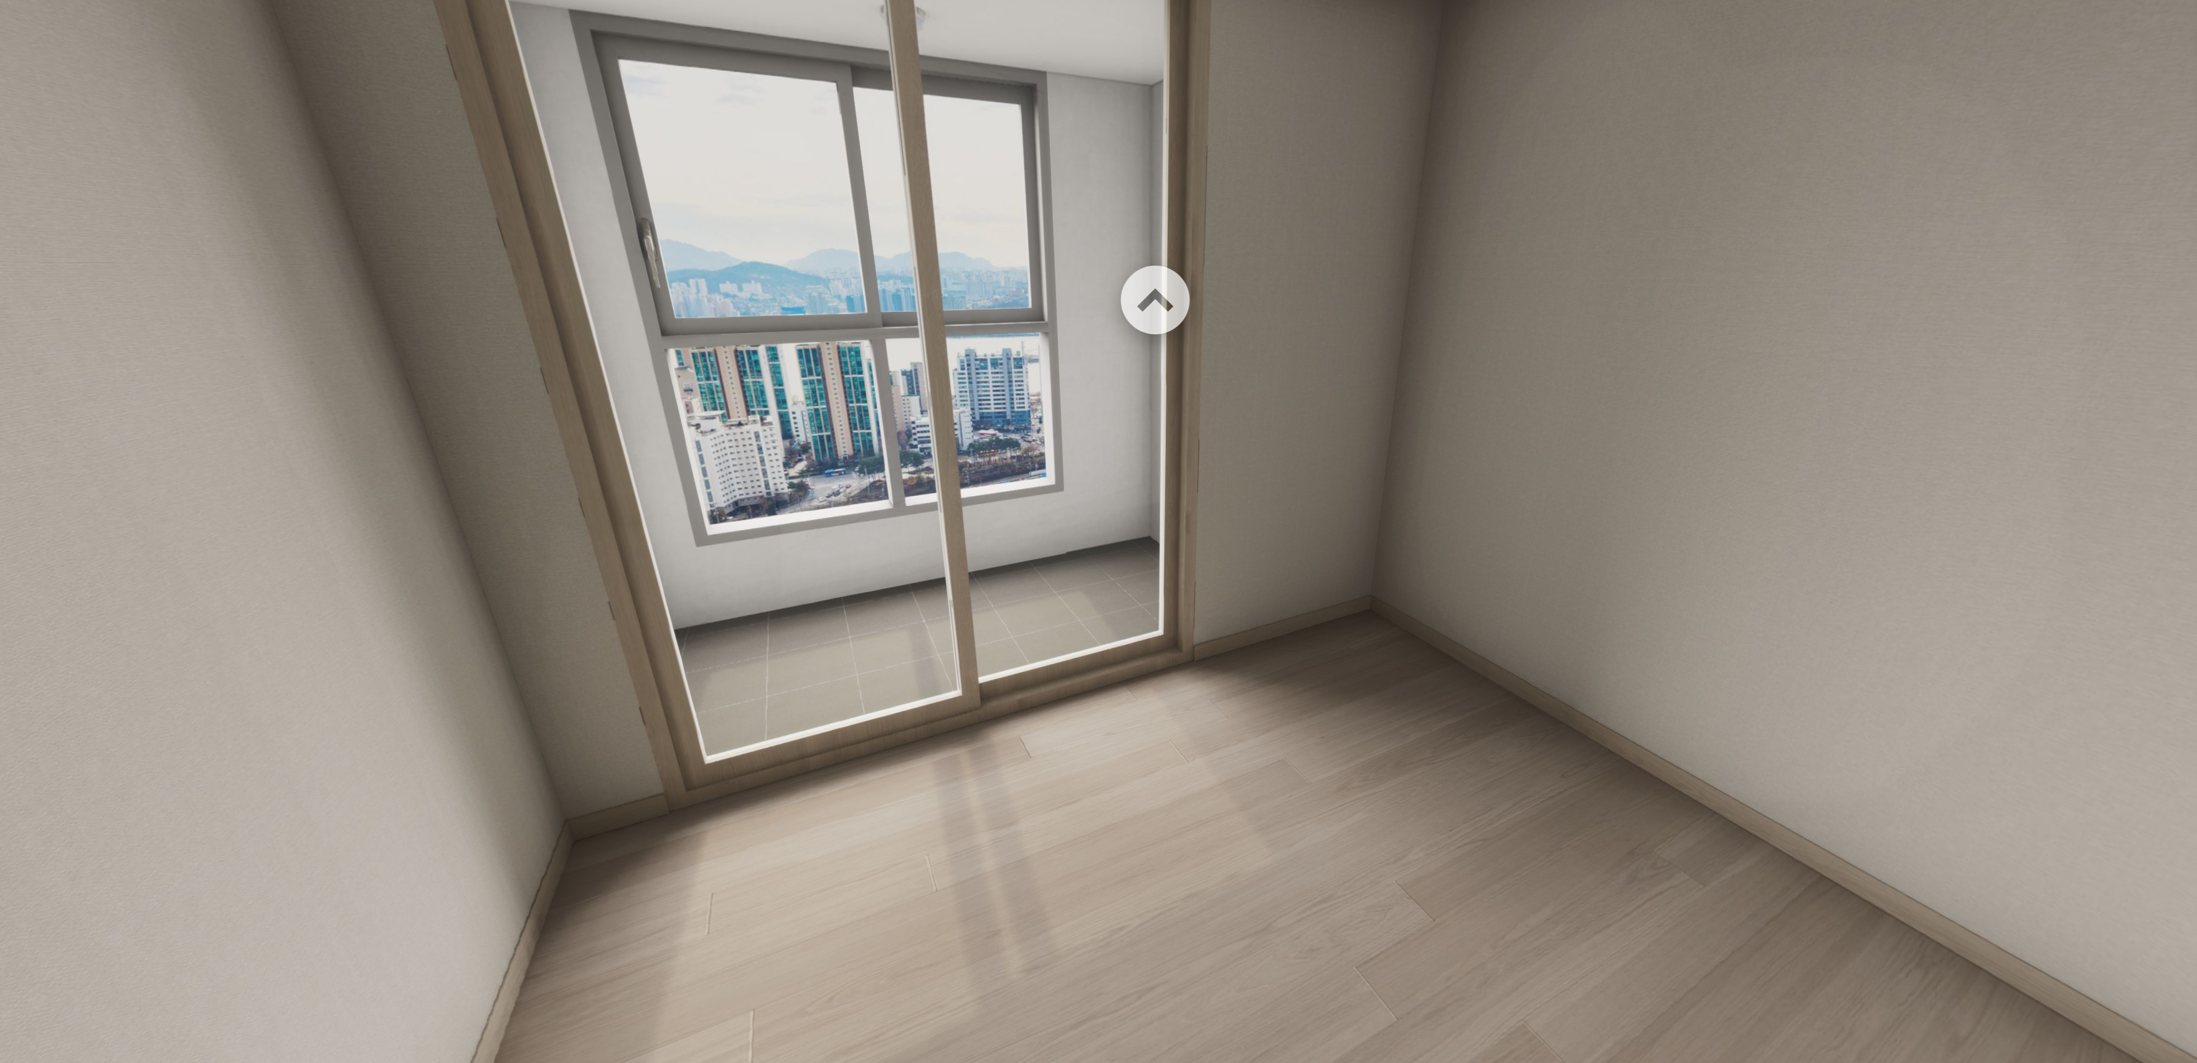
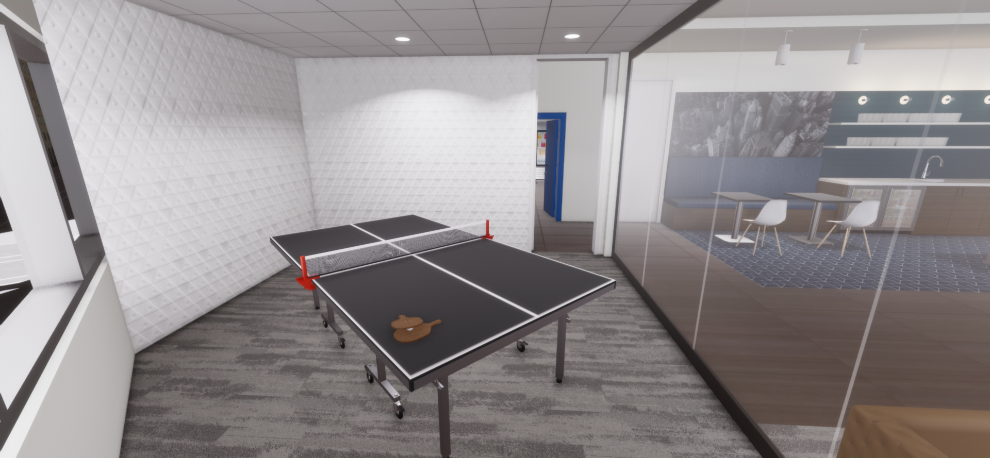
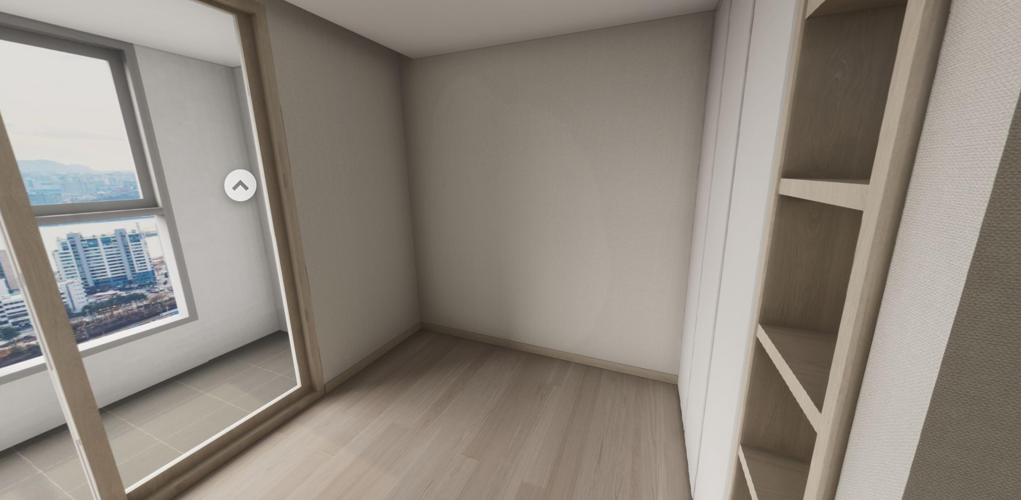
구현영상 비교
이미지 왜곡 현상
AR
VR
◀
어느 위치, 각도로 보더라도
이미지 왜곡현상이 발생하지 않음
▶
보는 각도에 따라 왜곡이 발생해
가로세로 비율이 반대로 보임

Slide 6
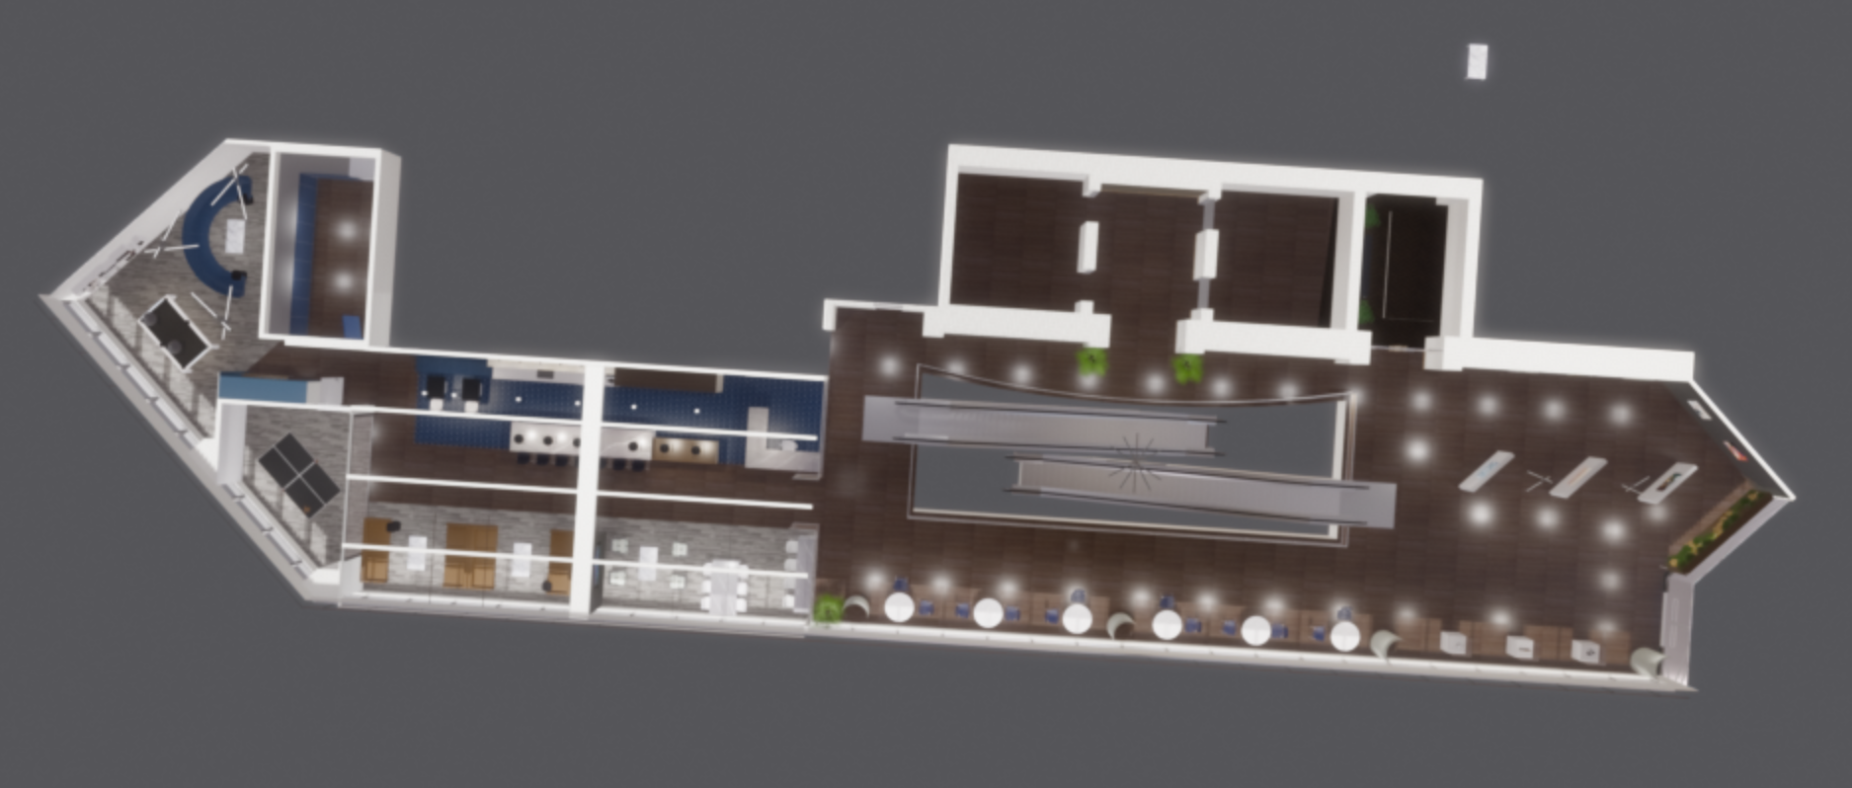
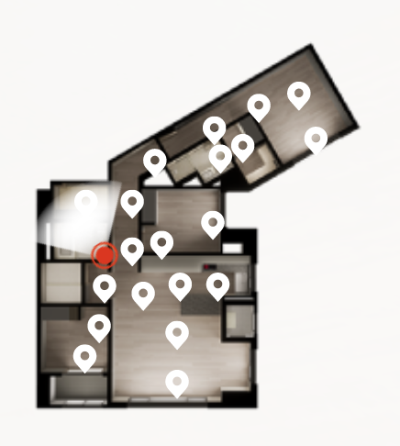
구현영상 비교
체험공간
AR
VR
전역적 촬영 → 모든 공간을 자유롭게 이동하면서 체험 가능
포인트 촬영 → 특정 위치에서 촬영한 이미지만 체험 가능

